Slide 1


Módulo 1: Marco de Tecnologías Web y Java Web
Sesión 0X: Java EE : Servlets y JSP

Slide 2


Sesión 0X: Java EE – Servlets y JSP
Conceptos:
Java EE
Servlet
JSP
Casos de Uso.
Agenda
Beneficios
Diseño Técnico
Consultoría TI – Software Factory

Slide 3

Java EE – Servlets & JSP
Sesión 02: Prevención de Pérdida de Datos - DLP
Consultoría TI – Software Factory

Slide 4


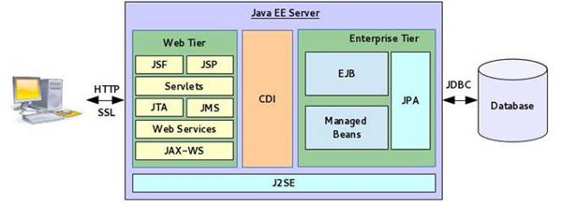
Java EE
Duplicidad de Archivos y falta de control.
El Know How se pierde disperso entre empleados y ex empleados.
Colección de especificaciones para el desarrollo y despliegue de aplicaciones empresariales
Se encuentra en:
Aplicaciones Cliente-Servidor
Aplicaciones Web
Uso excesivo del correo electrónico para encontrar información histórica e importante..
Dificultad para trabajar en otro lugar ajeno a la oficina cuando se requiere una respuesta rápida.
Toma mucho tiempo localizar la información.
Consultoría TI – Software Factory

Slide 5
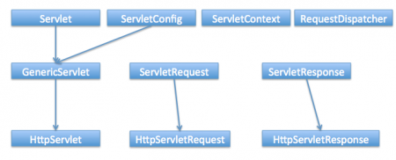
Servlets
Duplicidad de Archivos y falta de control.
El Know How se pierde disperso entre empleados y ex empleados.
Tecnología orientada a servidores J2EE para crear aplicaciones Web
Se genera una copia del servlet al momento de la carga (int) de la aplicación y para cada petición se genera un hilo (thread) lo cual reduce la memoria del servidor y el tiempo de respuesta.
Uso excesivo del correo electrónico para encontrar información histórica e importante..
Dificultad para trabajar en otro lugar ajeno a la oficina cuando se requiere una respuesta rápida.
Toma mucho tiempo localizar la información.
Consultoría TI – Software Factory

Slide 6
Servlets - Componentes
Duplicidad de Archivos y falta de control.
El Know How se pierde disperso entre empleados y ex empleados.
Servlet Interface : Declara el ciclo de vida de un servlet.
Servlet Request Interface: Permite enviar solicitudes de información del cliente al servidor
Servlet Response Interface: Permite enviar una respuesta del servidor al cliente.
Servlet Config Interface: Provee el acceso al servlet, de todas las variables de la aplicación web.
RequestDistpatcher: permite redireccionar una respuesta del servidor a otro recurso que puede ser una página html, jsp u otro servlet en el mismo contexto.
HttpServlet class: provee los siguientes métodos HTTP: doGet(), doPost(), doPut(), doDelete().
Alcance de los atributos de los Servlets: request, session y Application.
Uso excesivo del correo electrónico para encontrar información histórica e importante..
Dificultad para trabajar en otro lugar ajeno a la oficina cuando se requiere una respuesta rápida.
Toma mucho tiempo localizar la información.
Consultoría TI – Software Factory

Slide 7
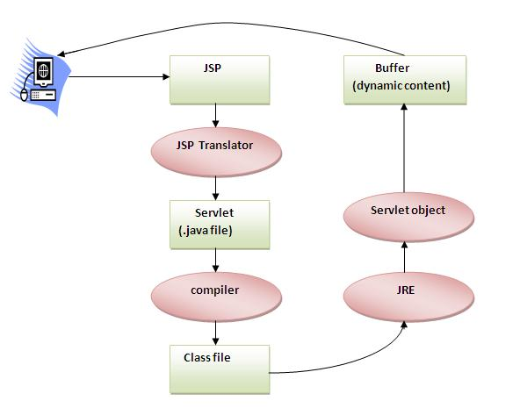
JSP (Java Server Pages)
Duplicidad de Archivos y falta de control.
El Know How se pierde disperso entre empleados y ex empleados.
JSP es una tecnología del lado del servidor, para crear Aplicaciones web dinámicas en Java.
Es una extensión de los servlets, ya que provee características que permiten crear con facilidad, vistas de usuario.
Consiste de código HTML y código Java
Uso excesivo del correo electrónico para encontrar información histórica e importante..
Dificultad para trabajar en otro lugar ajeno a la oficina cuando se requiere una respuesta rápida.
Toma mucho tiempo localizar la información.
Consultoría TI – Software Factory

Slide 8
Casos de Uso
Utilización de JSP y Servlets:
Duplicidad de Archivos y falta de control.
El Know How se pierde disperso entre empleados y ex empleados.
Crear una página de Login y validar que las credenciales sean iguales a las almacenadas en el servidor para poder mostrar la página de bienvenida.
Uso excesivo del correo electrónico para encontrar información histórica e importante..
Dificultad para trabajar en otro lugar ajeno a la oficina cuando se requiere una respuesta rápida.
Toma mucho tiempo localizar la información.
Toma mucho tiempo incorporar y adaptar nuevos empleados.
.
Consultoría TI – Software Factory

Slide 9
